Slide 1
類流感急診就診人次資料分析
胡懷旻
資料來源:政府資料開放平臺
衛生福利部疾病管制署

Slide 2
目錄
資料分析動機
資料概觀
分析一:22縣市急診就診人次依年分別趨勢分析
分析二:依週數分析一年內急診就診人次趨勢
分析三:依年齡別分析就診人次
結論
附錄

Slide 3
資料分析動機
分析動機: 找出造成近年類流感急診就診人次上升原因並做出決策建議
分析使用軟體: Python程式語言
使用套件: Numpy、Pandas、Matplotlib

Slide 4
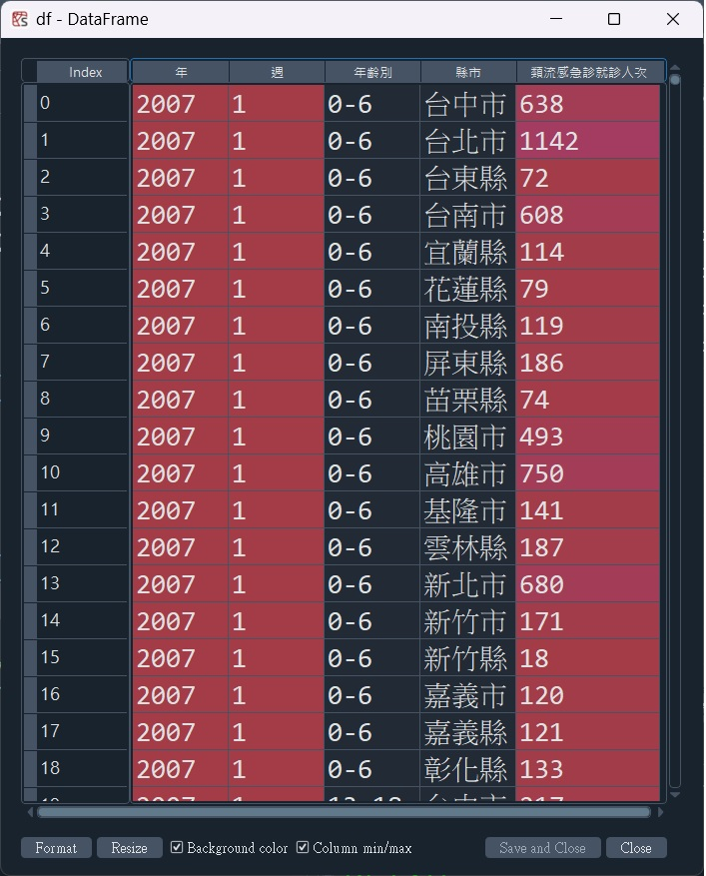
資料概觀
資料總筆數 : 92182筆
欄位介紹
第1欄：年
第2欄：週
第3欄：年齡別
第4欄：縣市
第5欄：類流感急診就診人次

Slide 5
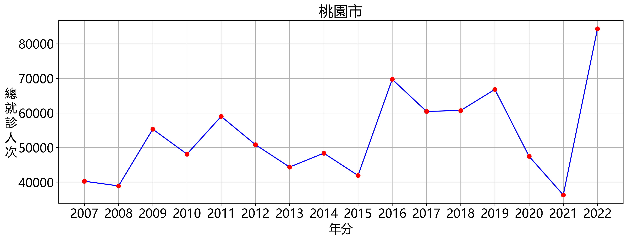
分析一
透過折線圖，觀察全臺22縣市從2007年至2022年間類流感急診就診
人次的趨勢(本次分析圖表眾多，詳見附錄Github連結)

Slide 6
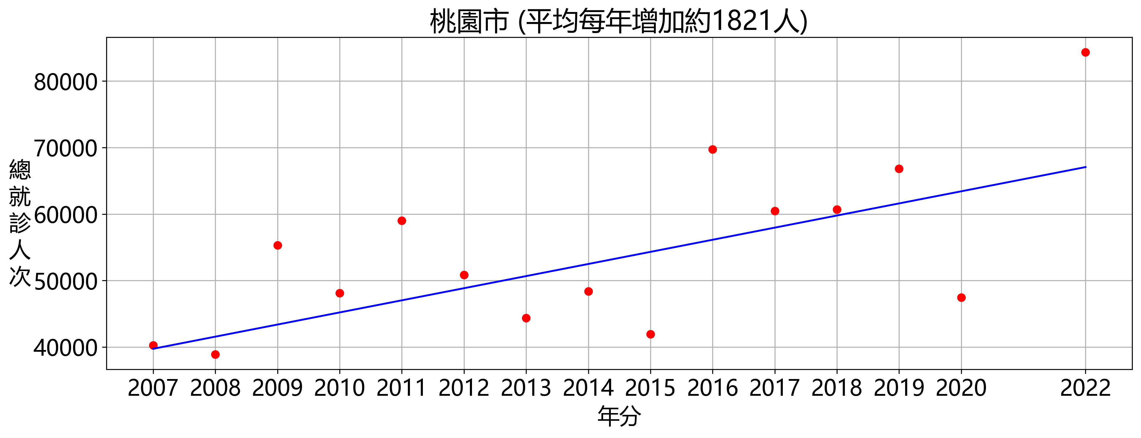
分析一
在折線圖中發現2021年就診人次特別低，判定受COVID-19疫情
影響，視為離群值而拔除，再將趨勢線從折線換成最小平方迴歸直
線，觀察整體趨勢變化並計算平均增加率

Slide 7
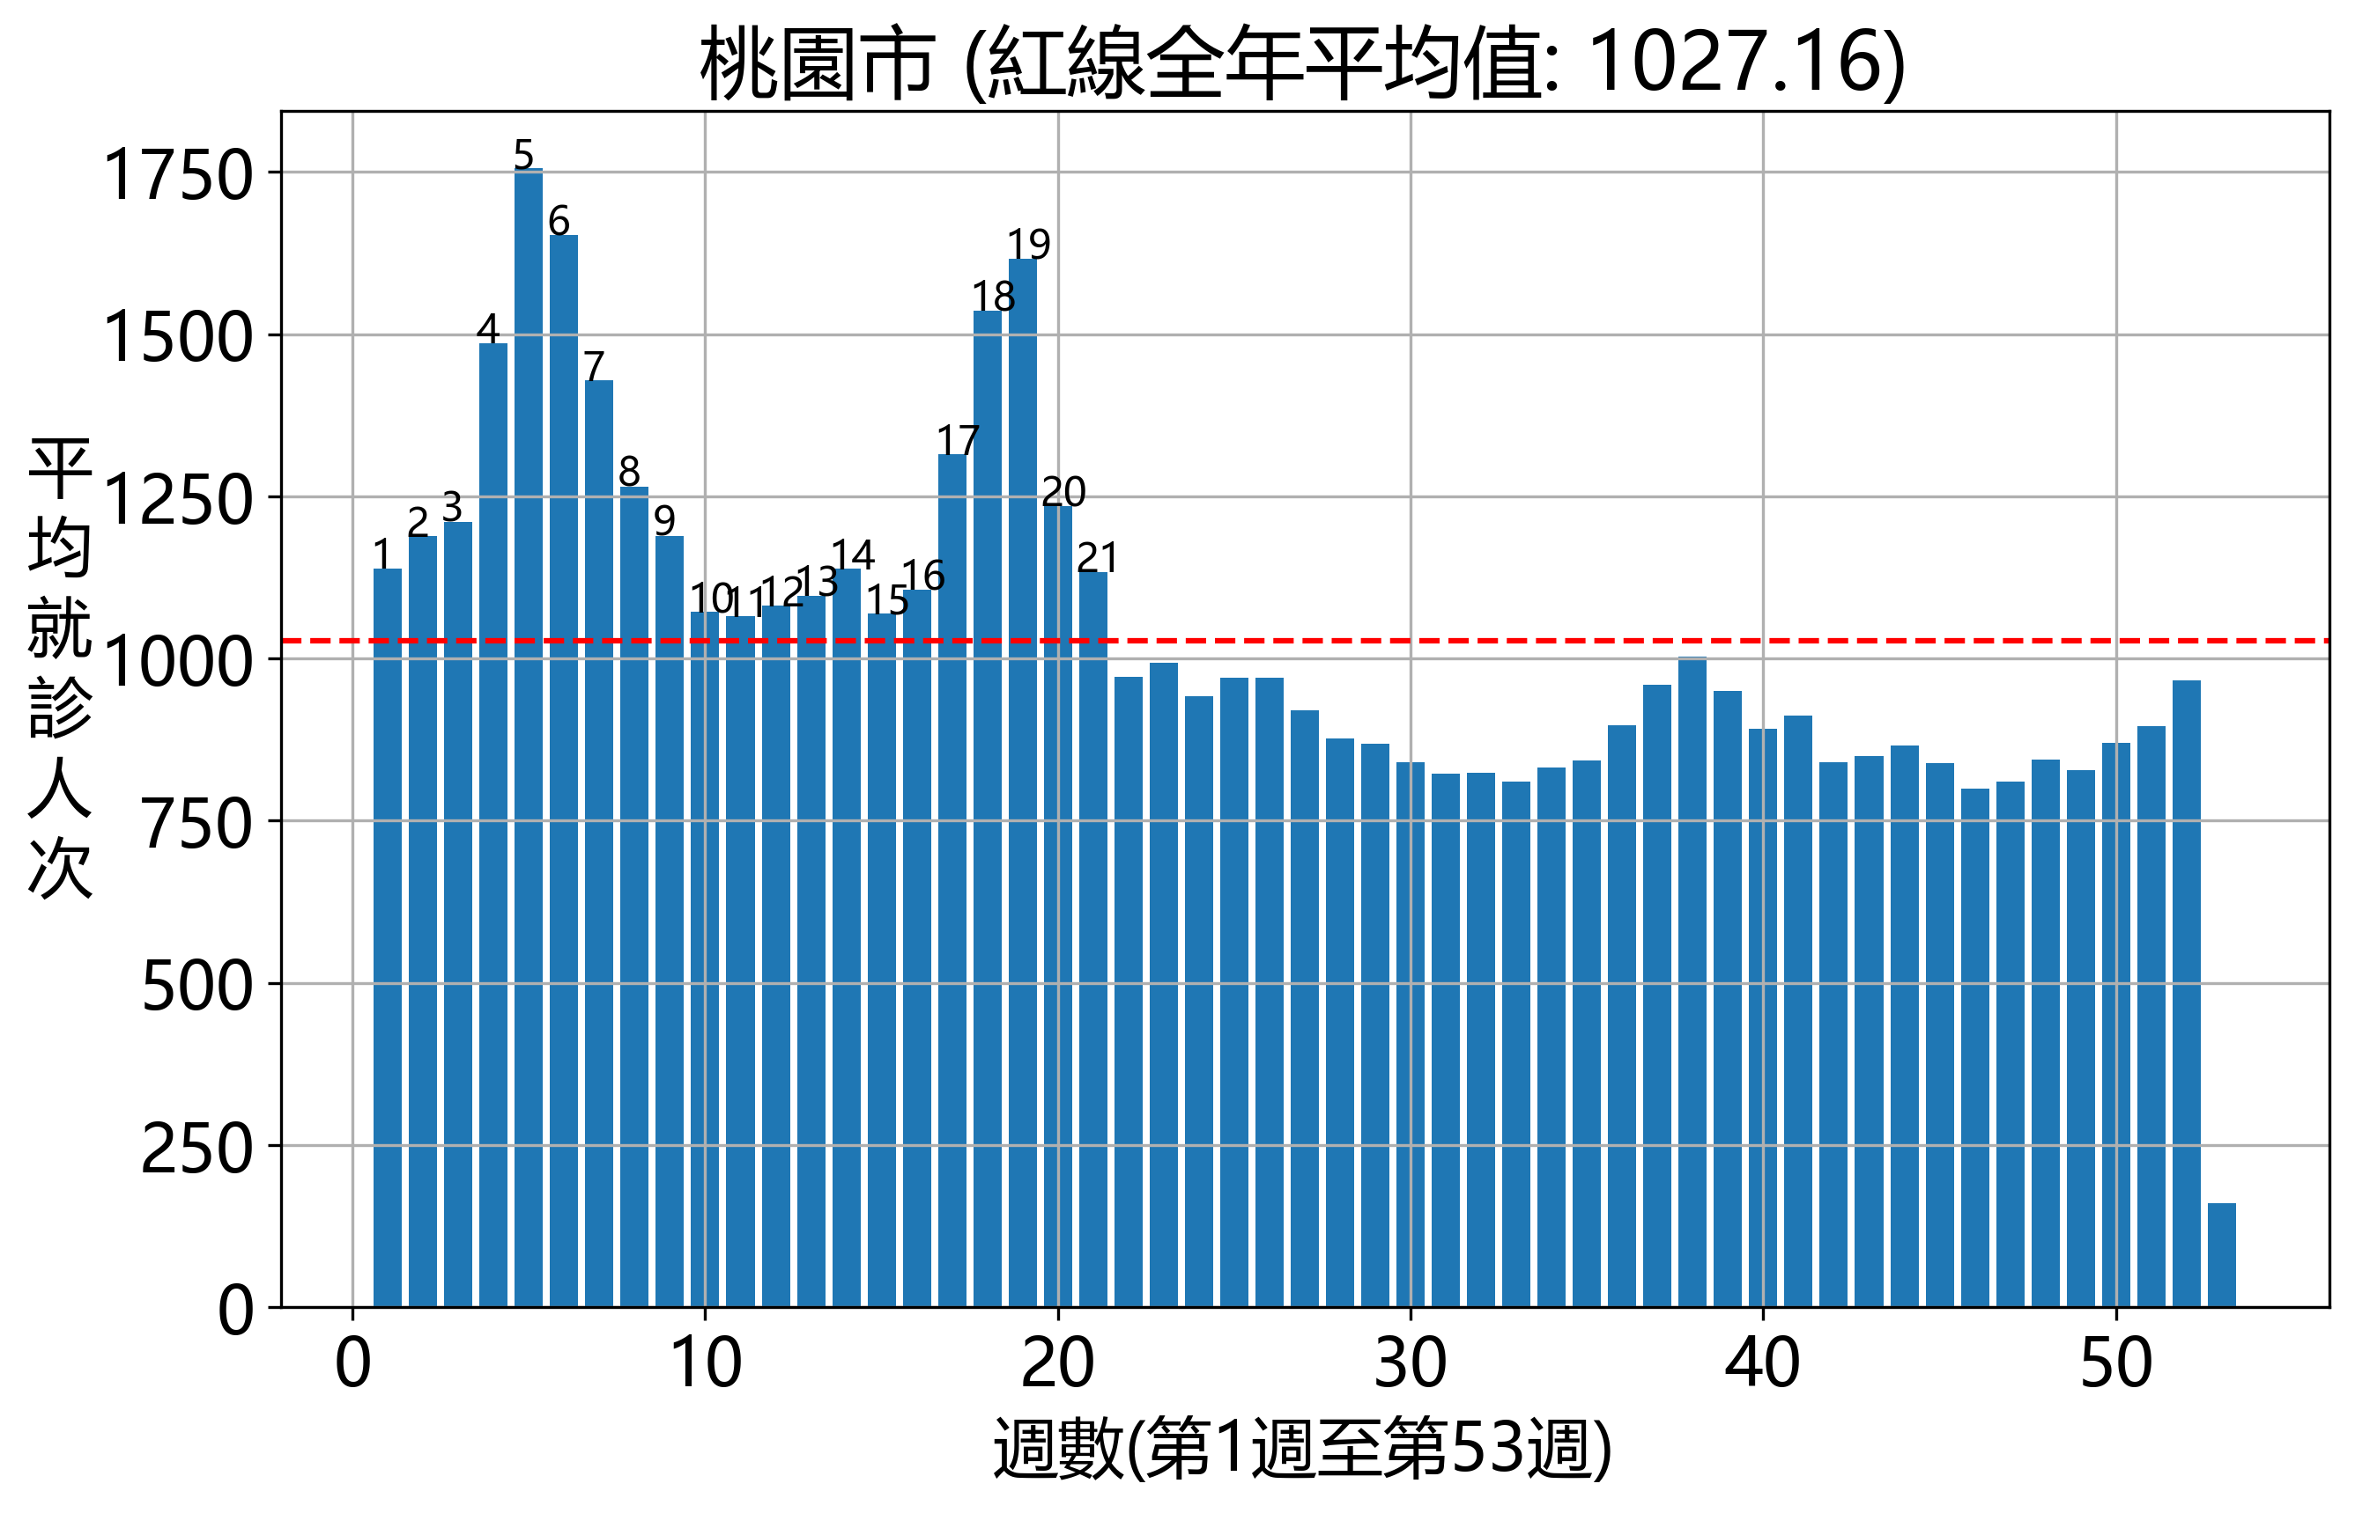
分析二
在分析一中，有15縣市就診人次呈上升趨勢，在分析二中把這些縣市就診人次依照週別累計後取平均，再繪製長條圖觀察

Slide 8
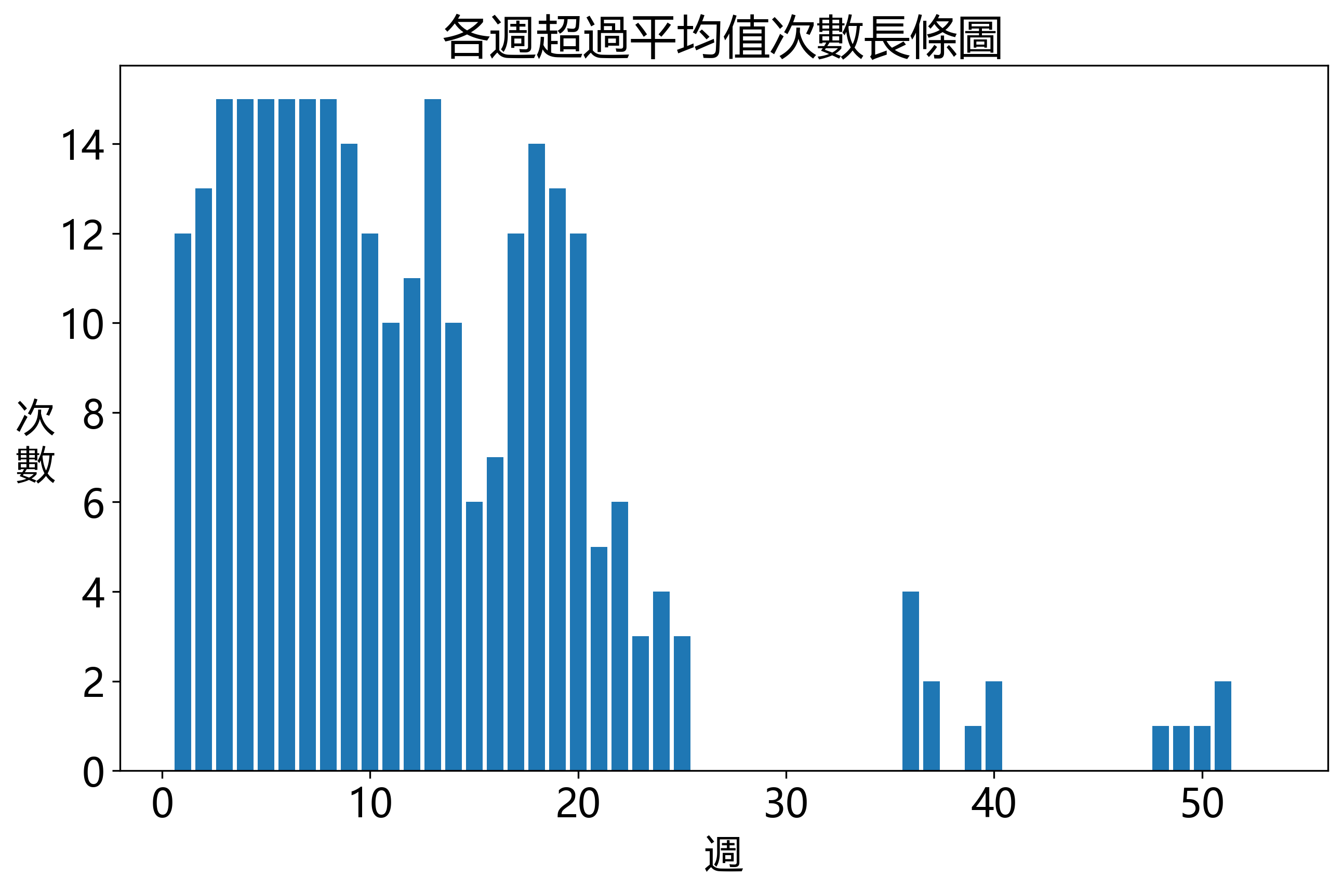
分析二
從15縣市的長條圖中，找出超出平均值的週數並累
計，另外再繪製一個超出平均值的次數長條圖

Slide 9
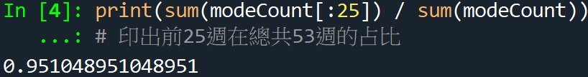
分析二
從次數長條圖中發現前25週次超出平均的次數較多且集中，與總共53週的總次數計算占比後，結果前25週超出平均次數占總超出平均次數約95%

Slide 10
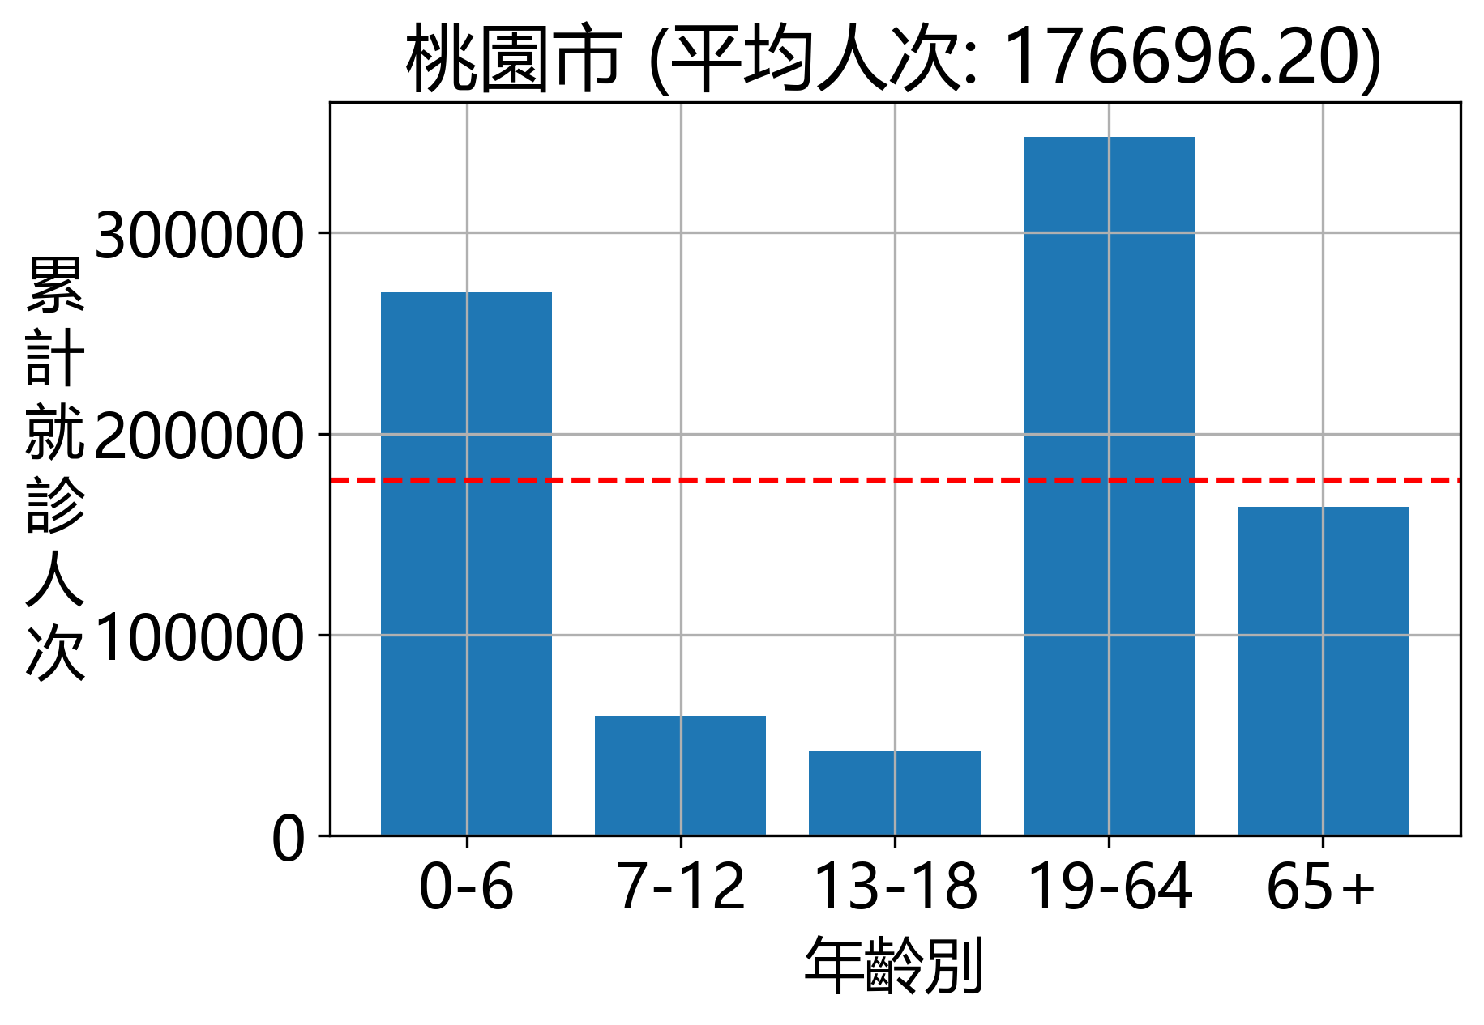
分析三
15個就診人次呈上升趨勢的縣市依年齡別分析累計類流感急診就診人次，並繪製長條圖觀察

Slide 11
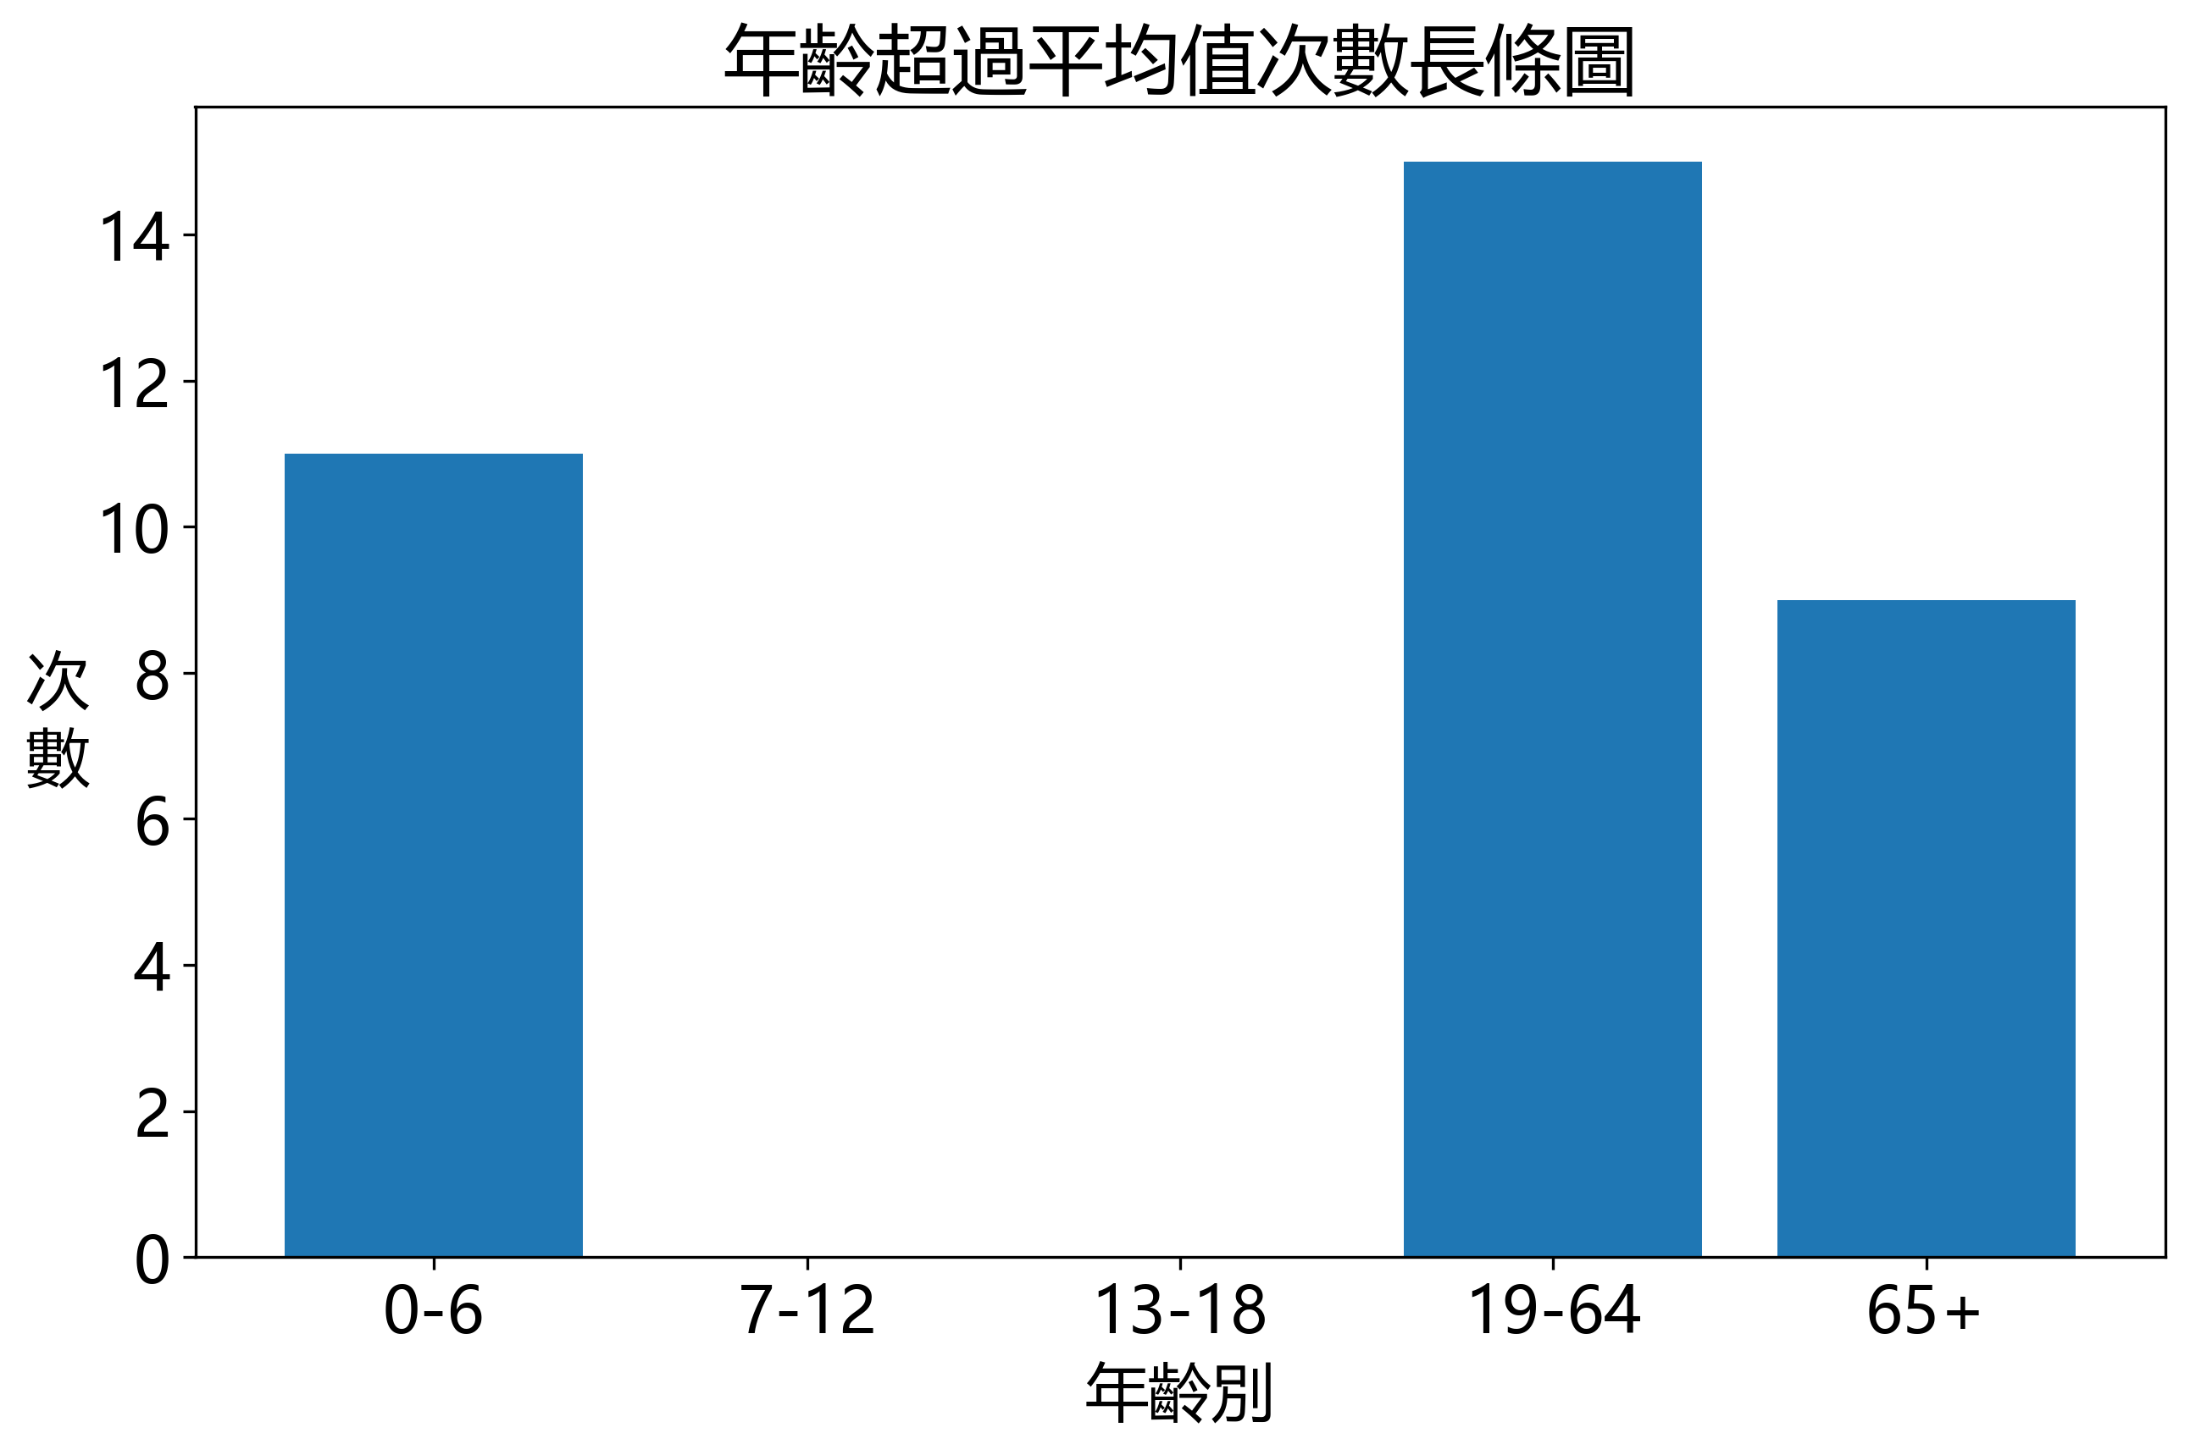
分析三
把15縣市年齡別超過平均次數累計後再繪製一長條圖，發現19-64歲超過次數最多，其次為0-6歲及65歲以上

Slide 12
結論
新北市、桃園市及嘉義市等15個縣市類流感疫情為管控的重點縣
市
在每年的下半年須加強對抗類流感如疫苗、類流感用藥及衛生宣
導等準備工作，降低罹病率，避免上半年急診的大量就診人次
0-6歲及65歲以上族群須投入較多類流感防治資源，19-64歲因族
群較廣，需要較詳細的族群資料以得到更準確的分析

Slide 13
附錄
資料來源:
急診傳染病監測統計-類流感 | 政府資料開放平臺 (data.gov.tw)
Github連結(含圖表、Python程式碼及原始資料):
huaiminhu/Data_Analysis (github.com)

